Slide 1
Указ Президента Российской Федерации от 07.05.2018 г. № 204
О национальных целях и стратегических задачах развития Российской Федерации на период до 2024 года
СТЕФАНОВ
Александр Борисович,

Slide 2
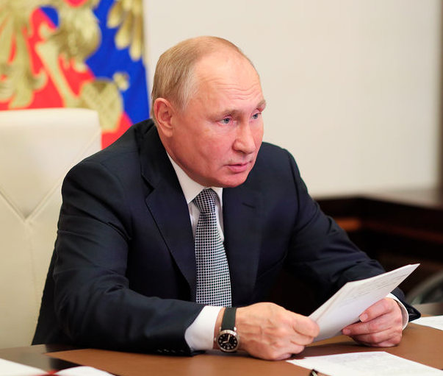
"Людям неинтересны абстрактные обещания, ведомственные планы или графики, разного рода технические вопросы - это все наши с вами вопросы, а не граждан, которые ожидают конкретных результатов.
Им не важно, как согласовывали, когда перечисляли средства на те или иные мероприятия. Гражданам важен результат, и не в отдаленном будущем, а сейчас».
Заседание Совета
по стратегическому развитию
и национальным проектам,
8 мая 2019 года

Slide 3
«Конечно, при всей важности бюджетной дисциплины дело не только в том, насколько интенсивно, планово осваиваются средства, - это, как мы понимаем, только инструмент решения задачи… Главное - какие получены результаты, насколько они конкретны, понятны и видны людям, какой эффект дают для развития регионов.
Задача каждого нацпроекта - добиться решения самых чувствительных проблем людей. В этом главный критерий эффективности общей работы».
Заседание Совета
по стратегическому развитию
и национальным проектам,
15 декабря 2021 года

Slide 4
В 2024 году необходимо
обеспечить достижение следующих целевых показателей:
- снижение количества мест концентрации дорожно-транспортных происшествий (аварийно-опасных участков) на дорожной сети в два раза по сравнению с 2017 годом;
- снижение смертности в результате дорожно-транспортных происшествий в 3,5 раза по сравнению с 2017 годом - до уровня, не превышающего четырех (8,4) человек на 100 тыс. населения (к 2030 году - стремление к нулевому уровню смертности);

Slide 5
и решить следующие задачи:
- внедрение новых технических требований и стандартов обустройства автомобильных дорог, в том числе на основе цифровых технологий, направленных на устранение мест концентрации дорожно-транспортных происшествий;
- внедрение автоматизированных и роботизированных технологий организации дорожного движения и контроля за соблюдением правил дорожного движения;

Slide 6
Паспорт национального проекта
65 участков ИТС энергосбережение
64 городские агломерации (свыше 300 тыс.)
120 участков федеральной сети;
60 участков региональной сети.
Улучшение качества городской среды в полтора раза (влияние)
Показатели:
Удовлетворённость качеством и доступностью дорог 41-50%;
Удовлетворённость безопасностью движения 43-49%;
Удовлетворённость качеством транспортного обслуживания 12-25%

Slide 7
ИТС (ГОСТ Р 56829-2015)
Система управления, предназначенная для автоматизированного поиска и принятия к реализации максимально эффективных сценариев управления транспортно-дорожным комплексом региона,
конкретным транспортным средством или группой транспортных средств с целью обеспечения заданной мобильности населения,
максимизации показателей использования дорожной сети,
повышения безопасности и эффективности транспортного процесса, комфортности для водителей и пользователей транспорта.

Slide 8
2024 год. Зрелость первого уровня…
ПКРТИ, КСОДД (без ПОДД), ЦУДД, ЦМУОТ;
Доля светофорных объектов, городской агломерации, подключенных к центру управления дорожным движением -20%;
Охват магистральных городских дорог агломерации техническими средствами сбора данных о параметрах дорожного движения – 40%;
Охват магистральных улиц общегородского значения агломерации техническими средствами сбора данных о параметрах дорожного движения – 40%;
Метеомониторинг
Для зрелого уровня зрелости - требования не найдены…

Slide 9
Паспорт локального проекта
(распоряжение Минтранса РФ №АК-60-р от 25.03.2020)
Показатели локального проекта
Средняя скорость движения ТС
Средняя задержка ТС
Уровень обслуживания дорожного движения
Показатель перегруженности дорог
Количество ДТП
Число раненых при ДТП

Slide 10
Спасибо за внимание!

